Slide 1

קבלת החלטות שגויה
בגלל ויזואליזציה לא טובה
מקצוע: מידע ונתונים
המורה: ד"ר הדר רונן
עורכת: רונית נחמיה

Slide 2
מה נלמד היום
איך תצוגה לא ברורה עלולה לגרום להחלטה שגויה
איך ויזואליזציה טובה מאפשרת ניבוי, ולכן יכולה להשפיע על אופן קבלת החלטות

Slide 3
קבלת החלטות שגויה
בגלל ויזואליזציה לא טובה

Slide 4
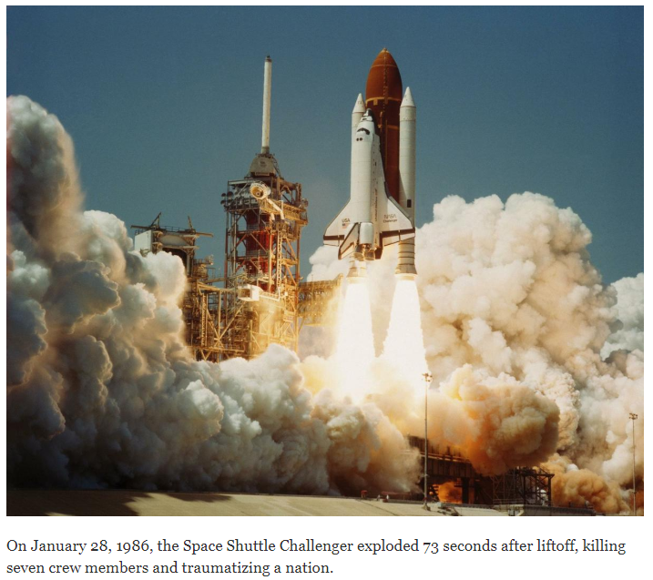
ינואר 1986
אסון הצ'אלנג'ר
התפוצצה 73 שניות
לאחר ההמראה
Notes:
לזוועת כל הצופים בשידור חי בשיגור דרך הטלוויזיה, ולקהל הרב שהיה נוכח במקום עצמו (משפחות של האסטרונאוטים, תלמידים של המורה)

Slide 5
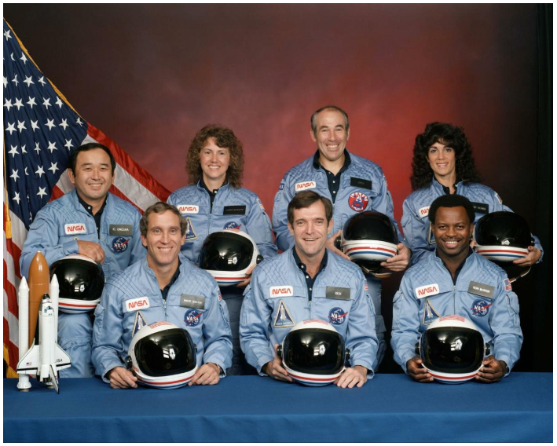
ינואר 1986
אסון הצ'אלנג'ר
התפוצצה 73 שניות
לאחר ההמראה
Notes:
לזוועת כל הצופים בשידור חי בשיגור דרך הטלוויזיה, ולקהל הרב שהיה נוכח במקום עצמו (משפחות של האסטרונאוטים, תלמידים של המורה)

Slide 6
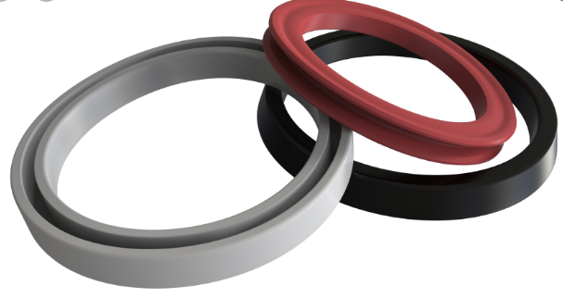
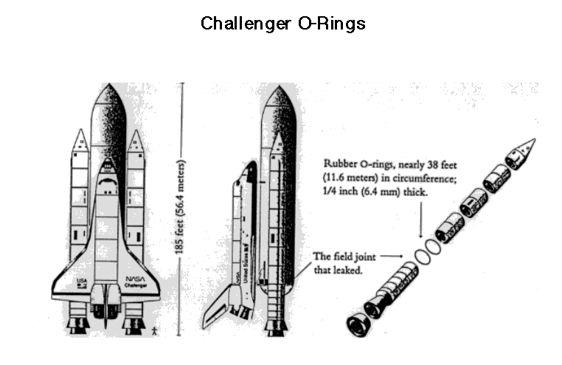
הסיבה: טבעת "O-RING" שלא עמדה בתנאי הקור שבחוץ
זה גרם לדליפה של גזים.
הגזים הלוהטים שדלפו הבעירו את מיכל הדלק של המעבורת.
Notes:
הטבעת "קפאה" בגלל טמפרטורה נמוכה באופן קיצוני שהיתה מחוץ למעבורת. ברגע שהטבעת קפאה, היא הפסיקה להיות גמישה.
הגמישות הזו היתה חשובה, כדי לאטום את החלק שבו עוברים הגזים, חלק שנתון בזמן ההמראה לטלטלות ותזוזות.
לכן בחרו מלכתחילה טבעות מחומר גמיש, שיכול להתאים את עצמו לשינויים ולתזוזות.
אבל, כשהטמפרטורה בחוץ היתה קרה באופן קיצוני כל כך, החומר ממנו עשויה הטבעת הפסיק להיות גמיש. כלומר – האטימה לא היתה שלמה ובאופן מלא.
כלומר – גזים לוהטים דלפו החוצה.
הקירבה למיכל הדלק של המעבורת גרם לכך שהגזים הלוהטים שדלפו, הבעירו את מיכל הדלק של המעבורת
ונגרם הפיצוץ הקטלני.

Slide 7
אם אפשר היה למנוע את האסון על ידי מידע מוקדם –
איזה מידע רלוונטי היינו רוצים לאסוף?
Notes:
אנחנו יודעים שהטבעת קפאה.
אנחנו יודעים שבטמפרטורה הכל כך קרה שבחוץ החומר שינה את תכונתו וכבר לא היה גמיש.
נעשו הרבה ניסויי שיגור לפני שאושר השיגור הזה, בתאריך הזה.
מה היה כדאי לבדוק בניסויים האלה?
שקשור לעמידות של טבעות כאלה
שקשור לסיבות אפשריות לנזקים בטבעות האלה
שקשור לתחזית מזג האוויר בתאריך המסוים…..

Slide 8
אם אפשר היה למנוע את האסון על ידי מידע מוקדם –
איזה מידע רלוונטי היינו רוצים לאסוף?
האם היו נזקים לO-RING בניסויי שיגור קודמים?
האם יש לטמפרטורה שבחוץ השפעה על הO-RING?
מה תהיה הטמפרטורה ביום השיגור?

Slide 9
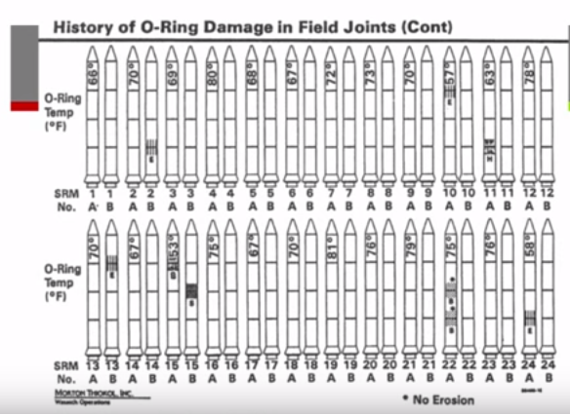
למהנדסים היה מידע מפורט על כל השיגורים הקודמים, על הטמפרטורה בימי השיגור ומספר האטמים שניזוקו.
על כל טיל ששוגר
רשומה הטמפ' (בפרנהייט)
ומיקום האטמים הכושלים
66F (18.8C) – 53F (11.6C)
סדר הטילים כרונולוגי ולא על פי חומרת הנזק
Notes:
אמנם תיארו את הנתונים שנאספו בדיאגרמה ולא בטבלה
כשכל שיגור מציג את שני הטילים שלצידי המעבורת, המיקום של הטבעות שניזוקו, מספר הטבעות שניזוקו והטמפרטורה שבאותו יום שיגור
אבל הם סידרו את הנתונים על פי תאריכי השיגור, מה שלא איפשר להם להבחין בקלות בקשר שבין הטמפ' לנזקי הטבעות. כי בתאריכים השונים היו מגוון תנאי אקלים בחוץ….

Slide 10
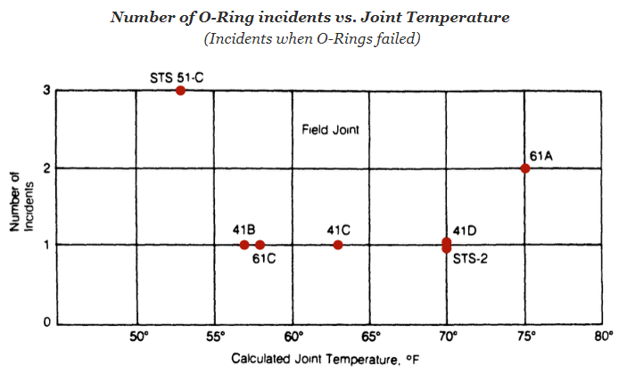
מספר שיגורים עם נזקים בטבעות מול טמפ'
NASA management used the data behind this first graph to justify their view the night before launch that there was no temperature effect on O-ring performance (despite the objections of the most knowledgeable engineers who had run many other experiments).
Notes:
חלק מהמהנדסים סברו שיש קשר בין הטמפרטורה לבין העמידות של הטבעות.
אבל מאופן התצוגה של המימצאים, הם לא הצליחו להוכיח קשר חד משמעי.
היה נסיון לסדר את מספר הכשלונות בשיגור כאשר הטבעות ניזוקו על גבי רצף מדידת טמפ' (ציר איקס) כמו שרואים כאן.
אולם לא נראית כאן מגמה מסוימת, ולכן לא הצליחו לשכנע את מקבלי ההחלטות, ששיגור בתאריך שהוחלט, הוא בעייתי מבחינת טמפ' צפויה בו.
לשנות מועד שיגור זו עלות לא קטנה
שימו לב שהוצגו כאן רק המקרים בהם נכשלו השיגורים

Slide 11
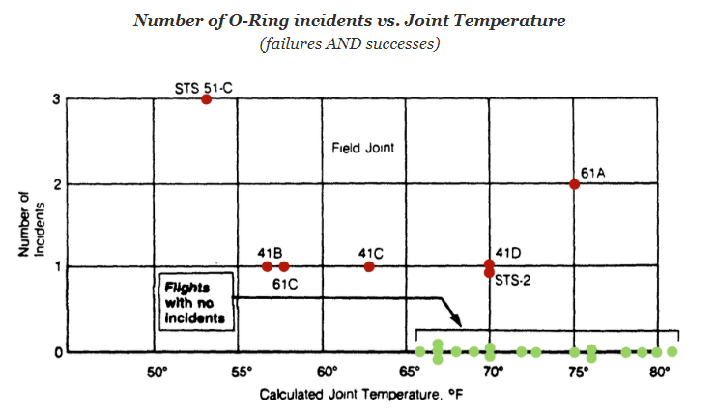
שיגורים עם ובלי נזקים בטבעות מול טמפ'
שיגור ללא תקלות
שיגור עם תקלה בטבעת
Notes:
שימו לב שהפעם הוצגו בגרף כל נסיונות השיגור. גם אלו שהצליחו ולא היו בהם תקלות של הטבעות, וגם הפעמים שהיו כשלים וניזוקו הטבעות.
בתצוגה כזו אפשר לראות:
מתוך הרבה שיגורים בטמפרטורות גבוהות (מעל 65 מעלות פרנהייט) רק 15 אחוז היו בעלי נזק לטבעת.
לעומת זה במספר השיגורים הקטן בטמפרטורות נמוכות – במאה אחוז מהשיגורים קרו נזקים לטבעות. ואין מדידות בטמפ' נמוכות יותר…
Of the many launches at high temperature (>65°F) in the second graph, a smaller percentage had O-ring problems (15%). In the very few launches at low temperatures, 100% had O-ring problems (and these were only tested between 50°F and 65°F, not the even colder 31°F at launch)

Slide 12
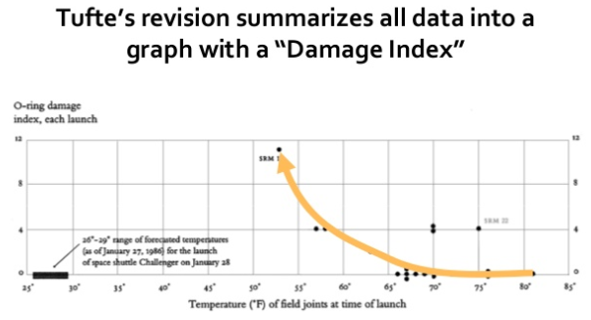
במבט על כל הנתונים…
כשמאחדים
את נתוני התמונה המלאה,
כפי שTufte עשה כאן בדיעבד,
קל להבחין במגמה
שאמורה לתמוך בקבלת החלטה לדחות את מועד השיגור

Slide 13
אם אפשר היה למנוע את האסון על ידי מידע מוקדם –
איזה מידע רלוונטי היינו רוצים לאסוף?
אז מה המידע שידוע לנו?
כן!
האם היו נזקים לO-RING בניסויי שיגור קודמים?
כן!
האם יש לטמפרטורה שבחוץ השפעה על הO-RING?
מה תהיה הטמפרטורה ביום השיגור?

Slide 14
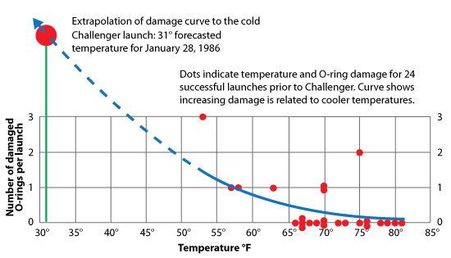
בתצוגה נכונה, יכולת הניבוי גדלה
הטמפרטורה של יום השיגור
לו רק הקשר בין טמפרטורה נמוכה
לחוסר עמידות של הטבעות
היה מוצג כך:

Slide 15
כדי שויזואליזציה תוכל לתמוך בקבלת החלטות
צריך לשאול את השאלות הנכונות
וצריך לבחון מספר דרכי תצוגה
עד שמקבלים תשובות לשאלות ששאלנו

Slide 16
תרגיל
ראינו דרך אחת להציג את הנתונים שנאספו.
חישבו על דרך נוספת, בה הייתם ממליצים למהנדסים להציג את הנתונים למקבלי ההחלטות, כדי שמועד השיגור יידחה.

Slide 17
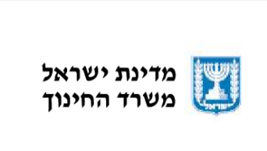
נוהל שימוש ביצירות מוגנות בזכויות יוצרים ואיתור בעלי זכויות
השימוש ביצירות במהלך שידור זה נעשה לפי סעיף 27א לחוק זכות יוצרים, תשס"ח-2007. אם הינך בעל הזכויות באחת היצירות, באפשרותך לבקש מאיתנו לחדול מהשימוש ביצירה, זאת באמצעות פנייה לדוא"ל rights@education.gov.il

